Slide 1
最大流演算法 Maximum Flow Algorithms (Max-Flow Algorithms) 參考: Introduction to Algorithms 2nd Ed. by Thomas Cormen et al.
Jehn-Ruey Jiang
江振瑞

Slide 2
下圖中，物質(如:水、石油、電力、貨物)從 s (源點source)輸送到 t (匯點sink或標點target)的最大流(量)為何?
Town
C
8
Town
A
9
5
7
Target
(t)
Source
(s)
2
3
2
18
10
Town
B
Town
D
12

Slide 3
流網或流量網路(Flow Network)

Slide 6
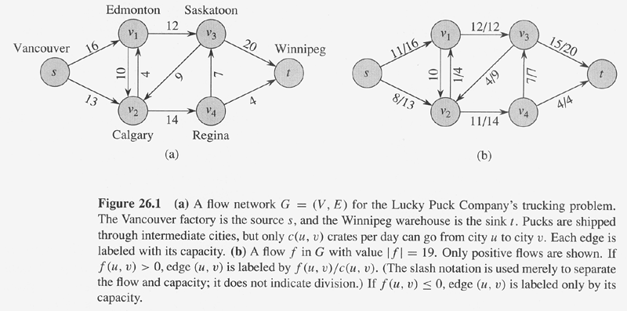
Copyright © The McGraw-Hill Companies, Inc. Permission required for reproduction or display.

Slide 7
多起點和多目的地的網路

Slide 8
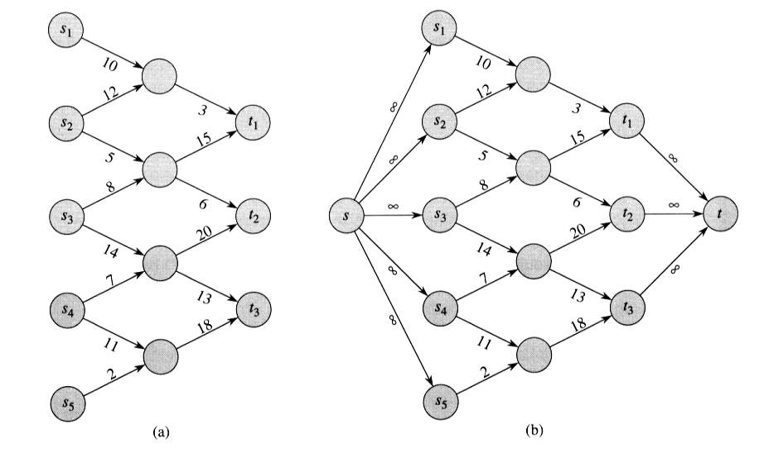
轉換(converting)一個多源點、多匯點最大流問題成為一個單源點、單匯點的最大流問題

Slide 9
Ford-Fulkerson方法 The Ford-Fulkerson Method

Slide 11
餘網或剩餘網路 (Residual Network)

Slide 12
擴增路徑(Augmenting path)

Slide 13
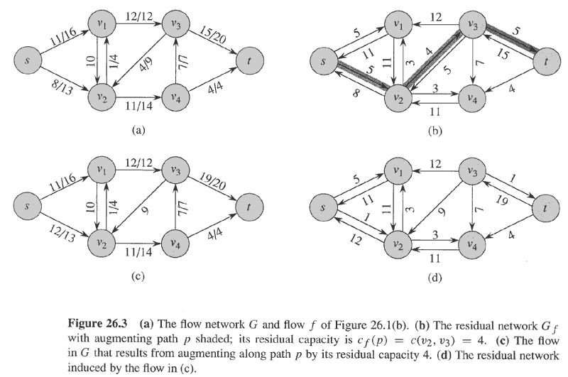
Copyright © The McGraw-Hill Companies, Inc. Permission required for reproduction or display.

Slide 14
基礎Ford-Fulkerson 演算法

Slide 15
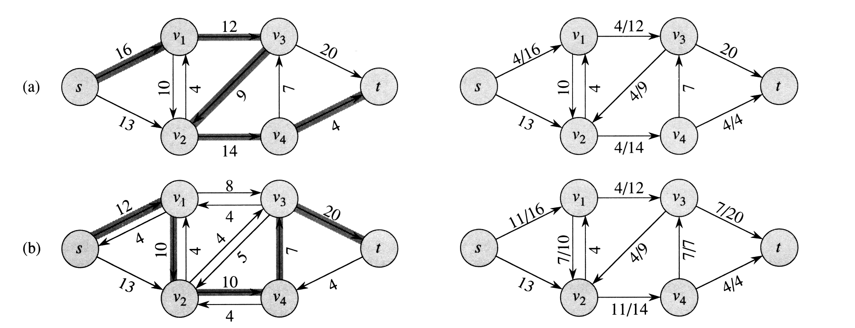
執行基礎Ford-Fulkerson 演算法

Slide 16
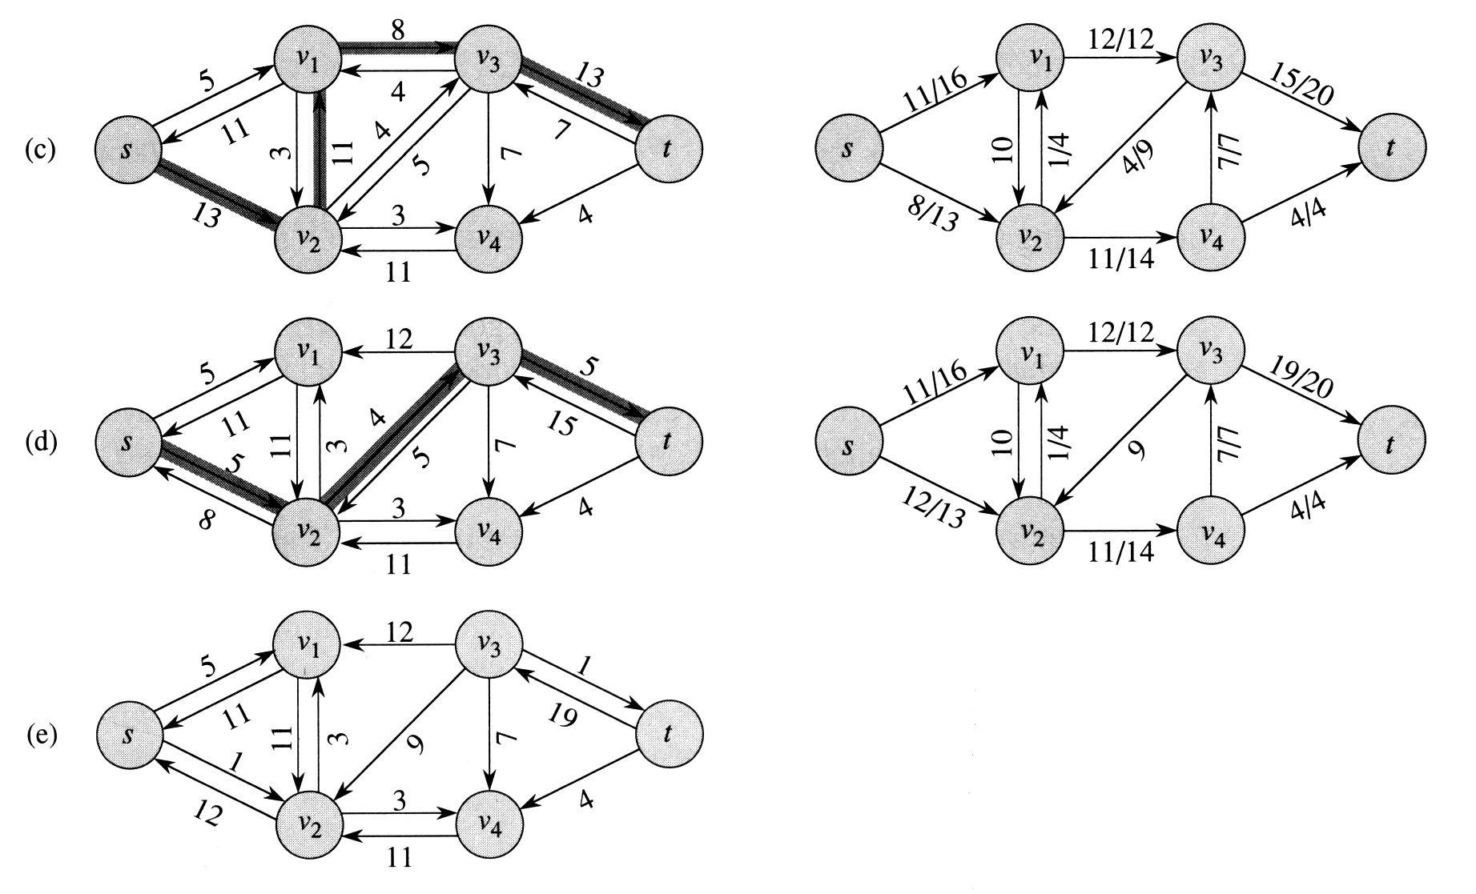

Slide 17
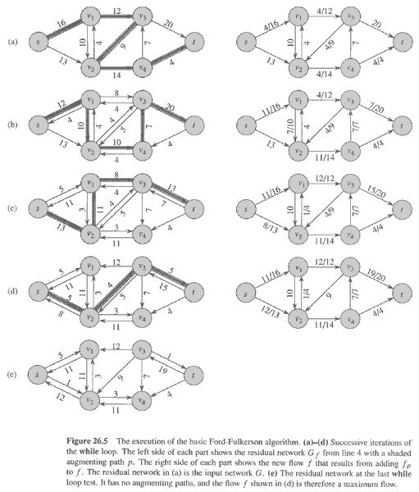
Copyright © The McGraw-Hill Companies, Inc. Permission required for reproduction or display.

Slide 18
Ford-Fulkerson演算法分析

Slide 19
Ford-Fulkerson and Edmons-Karp演算法
一個圖(graph)或流量網路(flow network)的流量(flow)
一個圖G = (V, E)的流量(flow)是一個函數 f : V × V → R滿足以下性質:
容量限制
反對稱
流量守恆
u
10
v
u
4:10
v
u
c (u, v) = 10
f (u, v) ≤ c (u, v)
一般情況
∀ u, v ∈ V ⇒ f (u, v) ≤ c (u, v)
c (u, v) = 10
c (v, u) = 0
f (u, v) = 4
f (v, u) = – f (u, v) = – 4
一般情況
∀ u, v ∈ V ⇒ f (u, v) = – f (v, u)
∀ u ∈ V – {s, t} ⇒
Σ_{(v ∈ V)} f (u, v) = 0
也稱為到u的淨流量(net flow)為0:
f (V, u) = 0
剩餘容量(residual capacity)
給定u, v ∈ V, 邊(u, v)的剩餘容量c_{f} 表示還有多少流量單位仍然可以從u流入到v
c_{f} (u, v) = c (u, v) – f (u, v)
u
6
v
c_{f} (u, v) = 10 – 4 = 6
6
u
4:10
v
4
c_{f} (v, u) = 0 – (– 4) = 4
u
4
v
u
v
剩餘圖(residual graph)或剩餘網路(residual network)
5:8
3
圖G = (V, E)的剩餘圖或剩餘網絡定義是：
s
s
5
G_{f} = (V, E_{f})
E_{f} = { (u, v) ∈ V × V 使得 c_{f} (u, v) > 0 }
2:3
G
5:5
1
2
G_{f}
5
2:2
t
2
t

Slide 20
Ford-Fulkerson 及 Edmons-Karp 演算法
Ford-Fulkerson 方法
for ( 每個邊 (u, v) ∈ E [G] ) {
f [u, v] = 0
f [v, u] = 0
}
while ( ∃ p (s → t) ∈ G_{f} ) {
c_{f} (p) = min { c_{f} (u, v) where (u, v) ∈ E_{f} [p] }
for (每個邊 (u, v) ∈ E_{f} ) {
f [u, v] = f [u, v] + c_{f} (p)
f [v, u] = – f [u, v]
}
}
O(E)
s
t
使用任何遍歷演算法 (traversal algorithm)找到p
的時間: O(E)
迭代的最大數量：
: O(| f * | )
任何路徑s → t
在每次迭代為擴增
T(V, E) = O(E | f *|)
Edmons-Karp 演算法
for (每個邊 (u, v) ∈ E [G] ) {
f [u, v] = 0
f [v, u] = 0
}
while ( ∃ p (s → t) ∈ G_{f} 使得 p = δ (s, t) ) {
c_{f} (p) = min { c_{f} (u, v) 其中 (u, v) ∈ E_{f} [p] }
for (每個邊 (u, v) ∈ E_{f} ) {
f [u, v] = f [u, v] + c_{f} (p)
f [v, u] = – f [u, v]
}
}
O(E)
s
t
s到t使用最少邊的最短(長度)路徑
使用BFS找到最短路徑p
的時間: O(E)
迭代的最大數目
: O(VE)
(長度)最短路徑s → t
在每次迭代中擴增流量
T(V, E) = O(V E ²)

Slide 21
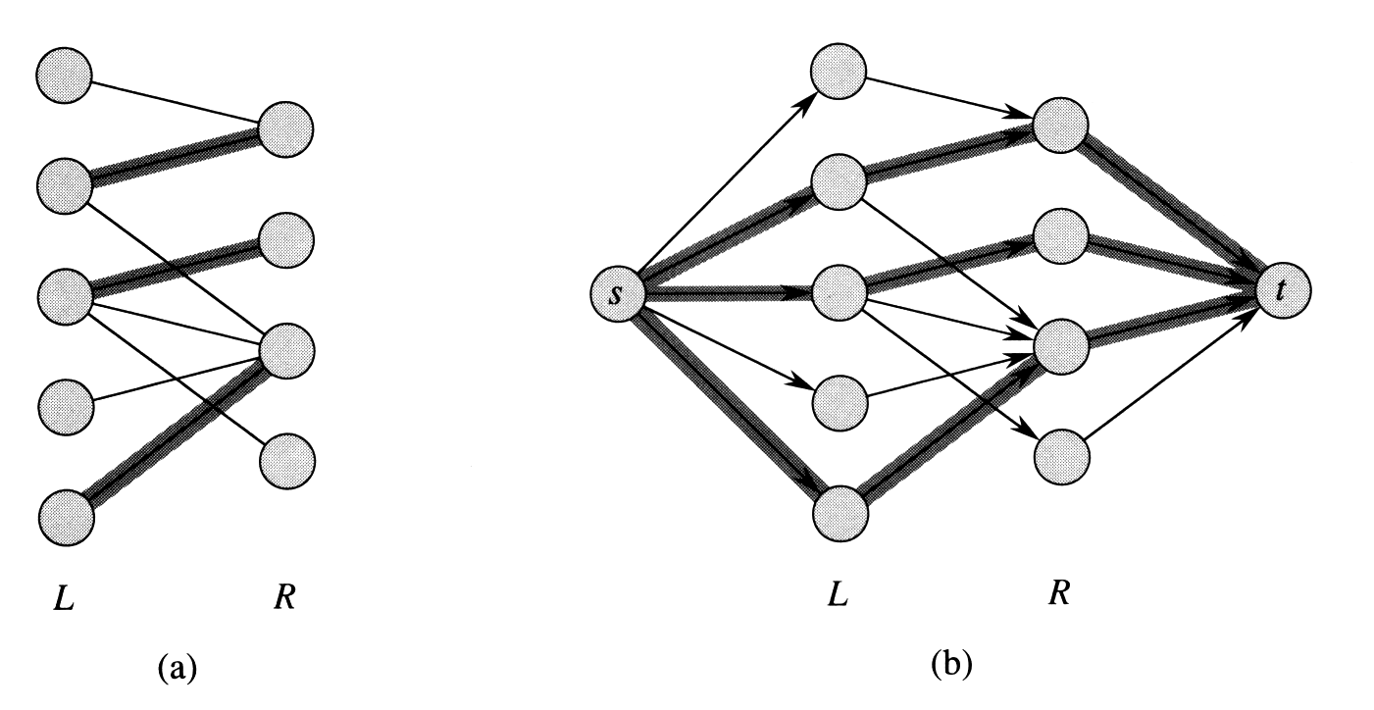
The flow network corresponding to a bipartite graph

Slide 22
最小成本最大流演算法 Minimum Cost Maximum Flow Algorithms (Min-Cost Max-Flow Algorithms)

Slide 23

流網的邊加入成本(cost)參數
我們在流網的邊(u, v) ∈ E加入成本(cost)參數c(u, v) ∈ R，代表每單位流量在邊(u, v) 上傳送的成本(cost per unit of ﬂow)
一個流量規劃的總成本為:

Slide 24
最小成本最大流
一個流網G = (V, E)的最小成本最大流(minimum cost maximum ﬂow)是具有最小成本的最大流(a maximum ﬂow with the smallest possible cost) 。
最小成本最大流問題為先找出由源點到匯點的最大流，然後再找出達成此最大流的最小成本。

Slide 25
餘網的成本
考慮一個邊(u, v)，其具有容量(capacity) c(u, v)、每單位流量成本(cost)或加權(weight)w(u, v)與淨流量(net ﬂow)f(u, v) (在此我們假設原流網不具有真實邊(v, u))
則在餘網上具有兩個對應(u, v)的邊:
真實邊(u, v): 具有容量 c(u, v) − f(u, v) 及成本 w(u, v)
新增邊(v, u): 具有容量f(u, v)及成本−w(u, v)

Slide 26
最基本的min-cost max-flow演算法
Algorithm Min-Cost Max-Flow
Input: 流網G=(V, E)，其中每邊帶有容量及成本
Output: 最大流f及成本c
先不看成本參數找出最大流f
加入成本參數計算f的成本c
Loop
計算G_{f}
利用Bellman-Ford演算法在G_{f}上找負成本循環(negative-cost cycle)
If 無負成本循環
Return f, c
Else
在循環中環繞其流以減低總成本直到循環中的一個邊的容量用盡為止(如此總流量值不會減少)
EndIf
EndLoop

Slide 27
Bellman-Ford最短路徑演算法
Algorithm Bellman-Ford最短路徑演算法
Input: 給定一個加權有向圖(weighted digraph)G=(V, E)，及一個來源(source)節點s。G各邊的加權值以w[x][y]表示，其中x 及y為邊的二個節點。
Output: 對每一個頂點u而言，傳回一個由s到u的最短路徑距離(累積邊加權)d[u]。
d[s]←0; d[u]←∞ for each u≠s
for i←1 to |V|-1 do
for 每一個G的邊(u, x) do
if d[x] > d[u] + w[u][x] then
d[x]← d[x] + w[u][x]
p[x]←u //p紀錄前節點(predecessor)
for 每一個G的邊(u, x) do //檢查有無負循環(negative-weight cycle)
if d[x] > d[u] + w[u][x] then
p[x]←u //p紀錄前節點(predecessor)，可用來找出負循環之所在
return “error” //代表有負循環，無法產生正確最短路徑結果
return d, p

Slide 28
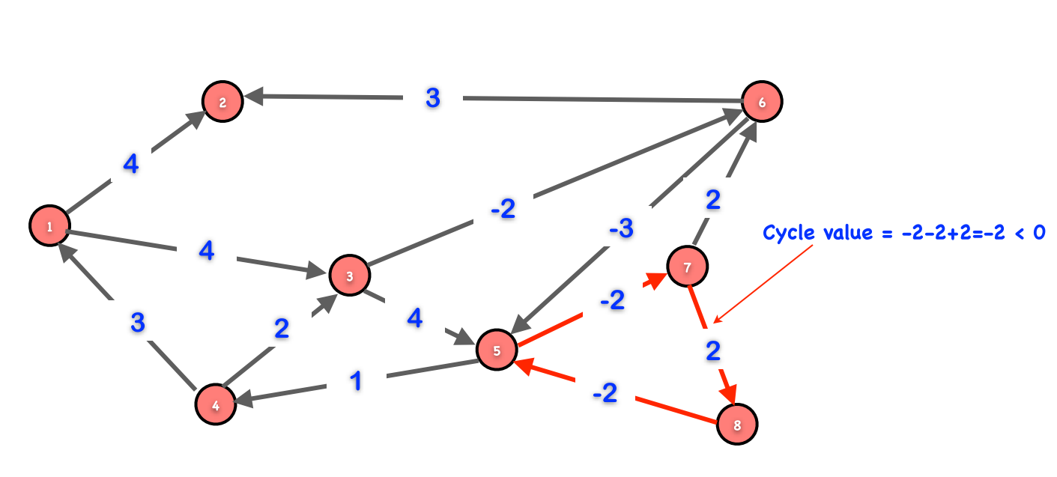
範例: 負成本循環(負循環)

Slide 29
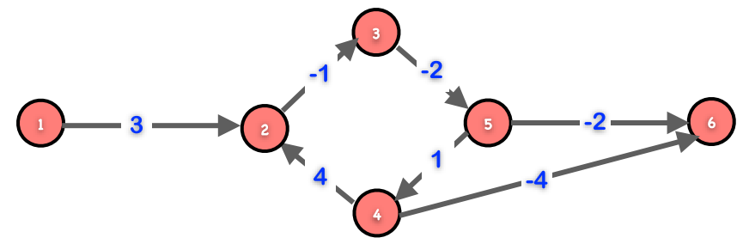
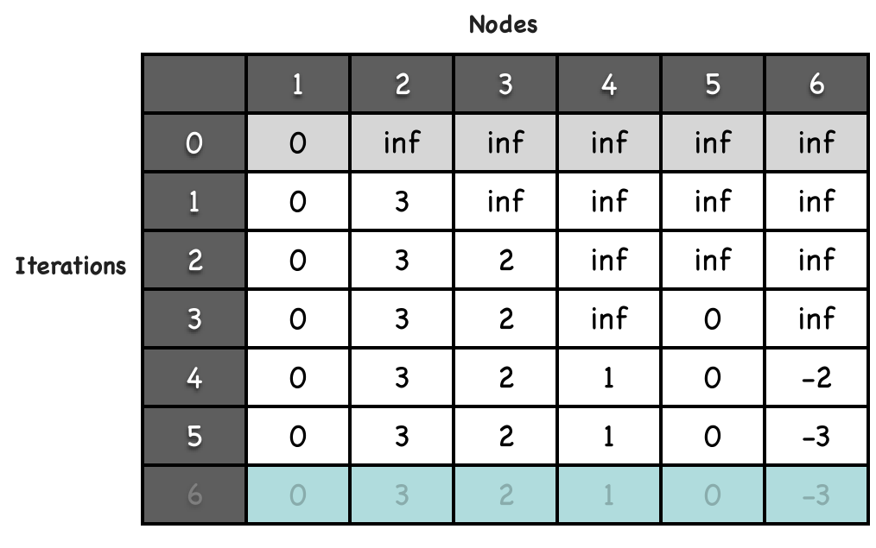
Bellman-Ford演算法檢測負循環範例1

Slide 30
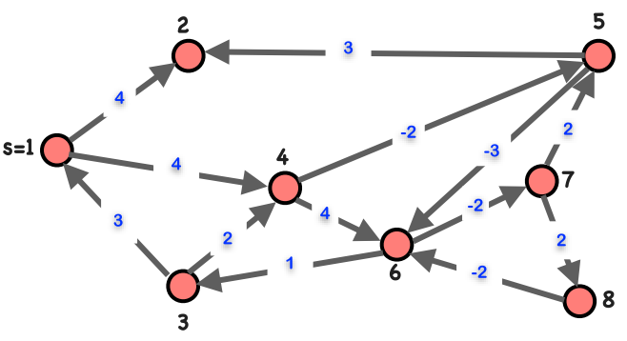
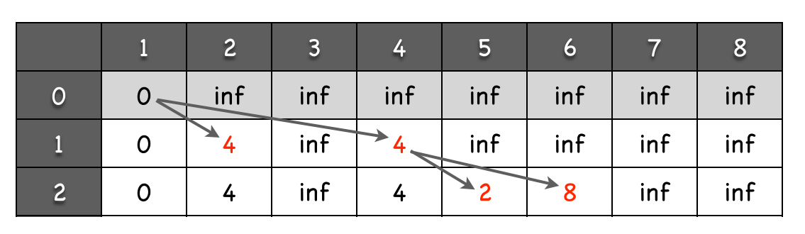
Bellman-Ford演算法檢測負循環範例2

Slide 31
Bellman-Ford演算法如何找出 負循環位置?
針對每個節點i不斷利用predecessor找出前節點，直到回到節點i表示找到循環之所在，或回到源點表示此次由節點i找不到循環。
因為總共有|V|個節點需要進行尋找負循環所在的動作，而每次負循環尋找動作最多需要連續進行|V|-1次 predecessor追溯，因此時間複雜度為O(|V|²)。

Slide 32
最小成本最大流範例
Flow Network

Slide 33
最小成本最大流範例(續)
最大流: 6; 成本: 480

Slide 34
最小成本最大流範例(續)
Residual Network: T→A→C→T 是一個負循環

Slide 35
最小成本最大流範例(續)
最大流: 6; 成本: 330

Slide 36
最小成本最大流範例(續)
Residual Network: 已無負循環，因此傳回最大流: 6; 最小成本: 330

Slide 37
The End

Slide 38
Maximum bipartite matching

Slide 39
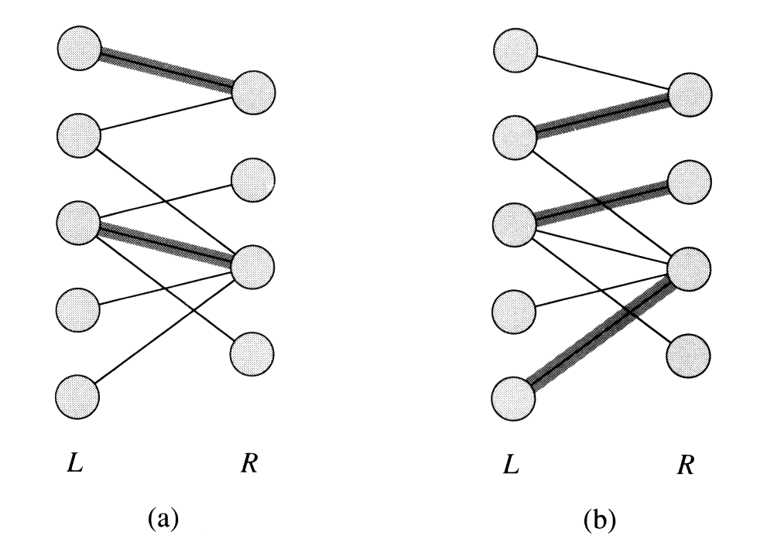
A bipartite graph G =(V, E)with partition V = L U R.

Slide 40
Finding a maximum bipartite matching

Slide 43
Proof of Lemma 1

Slide 46
Proof of Theorem 2

